Slide 1
Farebné sústavy, farebný rozdiel
-viď dokument Far_sust.doc, a ColorFAQ.htm

Slide 2
Príklady na prepočet medzi far. sústavami

Slide 3
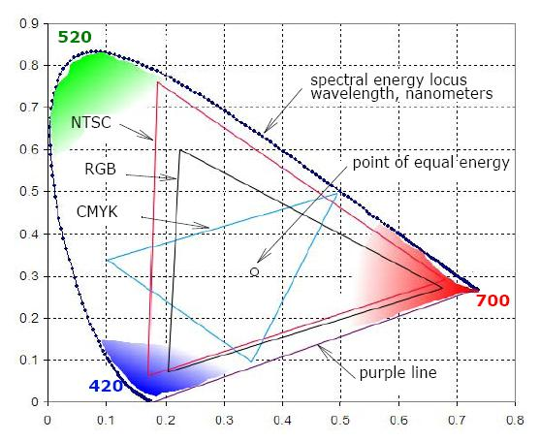
Kolorimetria - príklady
Príklad 1.
V diagrame farieb CIE sú zadané 2 farebné svetlá M₁ a M₂ so súradnicami: x₁=0,3, y₁=0,5, Y₁=40 nt; x₂= 0,2, y₂=0,2, Y₂=30 nt.
Vypočítajte trichromatické súradnice x₁₊₂, y₁₊₂ a výsledný jas Y₁₊₂ farebného svetla M₁₊₂ vzniknutého aditívnym miešaním farebných svetiel M₁, M₂.
Zistite polohu výsledného farebného svetla M₁₊₂ graficky v diagrame CIE pomocou pákového pravidla
RIEŠENIE: . . .
http://software.intel.com/sites/products/documentation

Slide 4
Figure CIE xyY Chromaticity Diagram and Color Gamut presents a diagram of all visible colors. It was developed as a result of the experimental investigations performed by CIE (International Commission on Illumination, http://members.eunet.at/cie). The diagram presents visible colors as a function of x (red) and y (green) components called chromaticity coordinates. Positions of various spectrum colors (from violet to red) are indicated as the points of a tongue-shaped curve called spectrum locus. The straight line connecting the ends of the curve is called the purple line. The point of equal energy represents the CIE standard for white light. Any point within the diagram represents some mixture of spectrum colors. The pure or fully saturated colors lie on the spectrum locus. A straight-line segment joining any two points in the diagram defines all color variations that can be obtained by additively combining these two colors. A triangle with vertices at any three points determine the gamut of colors that can be obtained by combining corresponding three colors.
The structure of the human eye that distinguishes three different stimuli, establishes the three-dimensional nature of color. The color may be described with a set of three parameters called tristimulus values, or components. These values may, for example, be dominant wavelength, purity, and luminance, or so-called primary colors: red, green, and blue.
The chromaticity diagram exhibits that the gamut of any three fixed colors cannot enclose all visible colors. For example, Figure CIE xyY Chromaticity Diagram and Color Gamut shows schematically the gamut of reproducible colors for the RGB primaries of a typical color CRT monitor, CMYK color printing, and for the NTSC television
http://software.intel.com/sites/products/documentation

Slide 5
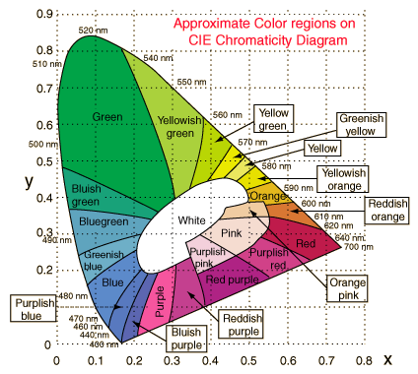
http://hyperphysics.phy-astr.gsu.edu/hbase/vision/cie.html

Slide 6
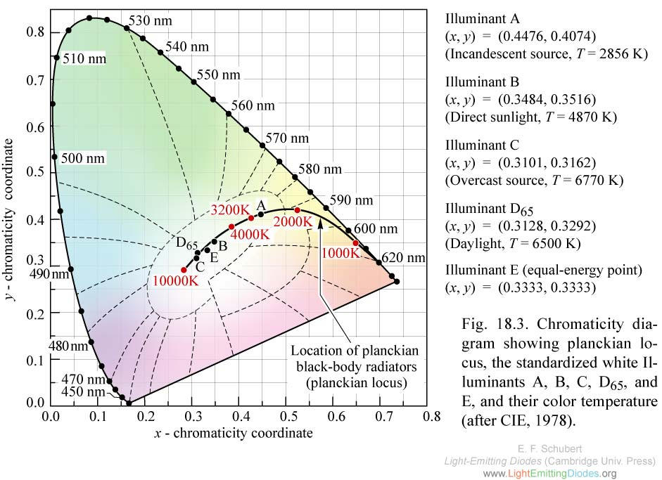
http://www.ecse.rpi.edu/~schubert/Light-Emitting-Diodes-dot-org/chap18/chap18.htm

Slide 7
Kolorimetria - príklady
Príklad 2.
Vypočítajte trichromatické zložky R, G, B farebného svetla M definovaného v sústave CIE trichromatickými súradnicami x_{M}=0,3, y_{M}=0,6, z_{M}=0,1 a jasom Y_{M}=50 nt.
Riešenie:
... viď súbor kolorimetria_priklad_2.pdf

Slide 8
Farebný rozdiel – Color Difference
číselne
- nie je rozdiel ako rozdiel ☺ – tiež musí byť štandardizovaný výpočet (v sústave najviac sa približujúcej vnímaniu farebných rozdielov ľudským zrakom):
zložitá postupná transformácia (medzi rôznymi farebnými priestortmi):
lin.RGB →XYZ → u’, v’, u’_{n}, v’_{n} → L*u*v* → ΔE*_{uv}
pričom:

Slide 9
Korekcia gama
[aj na webe: Wikipedia :-) ]

Slide 11
Obr.: Vplyv nelinearity prevodovej charakteristiky obrazovky CRT na rovnomernosť gradačnej modulácie [2]

Slide 12
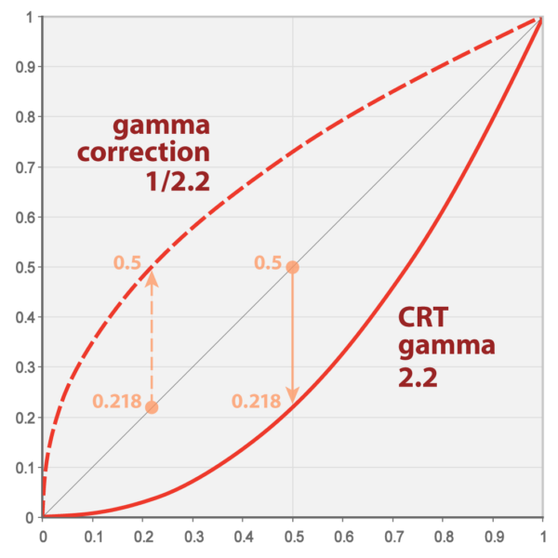




http://en.wikipedia.org/wiki/Gamma_correction
Vstupná jasová stupnica
Vstupný jas po γ-korekcii L' = L ^ (1/2.5) ; γ je napr. 2,5, alebo
Výstup – obrázok na monitore 2,2
http://www.cgsd.com/papers/gamma_intro.html
γ-upravený | I = | 0.0 | 0.1 | 0.2 | 0.3 | 0.4 | 0.5 | 0.6 | 0.7 | 0.8 | 0.9 | 1.0
vstupný a žiadaný | V_{S} = | 0.0 | 0.1 | 0.2 | 0.3 | 0.4 | 0.5 | 0.6 | 0.7 | 0.8 | 0.9 | 1.0
http://en.wikipedia.org/wiki/Gamma_correction

Slide 13
I_{K}=U_{G}^{γ}
Obr. : Nelineárna prevodová funkcia U_{G}→ I_{K} obrazovky typu CRT.
I_{K} je katódový prúd; jemu je úmerný jas (Ligt Intensity), U_{G} je napätie 1.mriežky v CRT – to je riadiace napätie, čiže napätie videosignálu
Keby sa táto char. nekorigovala, jasová stupnica by bola nelineárna – viď obr.

Slide 14
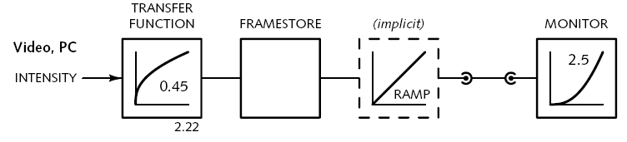
Takouto transformáciou (tvar gr. písmena Γ) prejde signál ešte pred vstupom do prenos. reťazca → gamma korekcia
γ = 1/0.45 = 2,22

Slide 15
Referencie:
[1] N. Pickford: Advanced Communications Topics, University of Canberra
[2] V. Vít: Televizní technika - Antén. rozvody a signálové obvody televizorů, AZ Servis, Praha, 1993

